Slide 1

%
PHÒNG GIÁO DỤC & ĐÀO TẠO HUYỆN PHÙ CÁT
TRƯỜNG TIỂU HỌC SỐ 1 CÁT MINH
Nhiệt liệt chào mừng quý thầy cô
Về dự giờ thăm lớp 1A 4
MÔN: Tiếng Việt
Giáo viên thực hiện: Trương Thị Thu Hằng

Slide 2


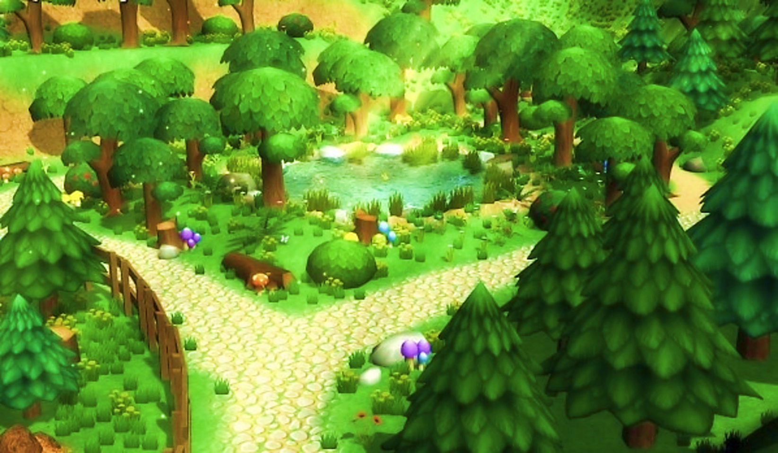







Ôn và khởi động
Ôn
Con giúp các con vật thực hiện ước mơ bay lên bầu trời cao bằng cách đọc đúng tất cả các vần, tiếng, từ sau.
BAY LÊN NÀO

Slide 3
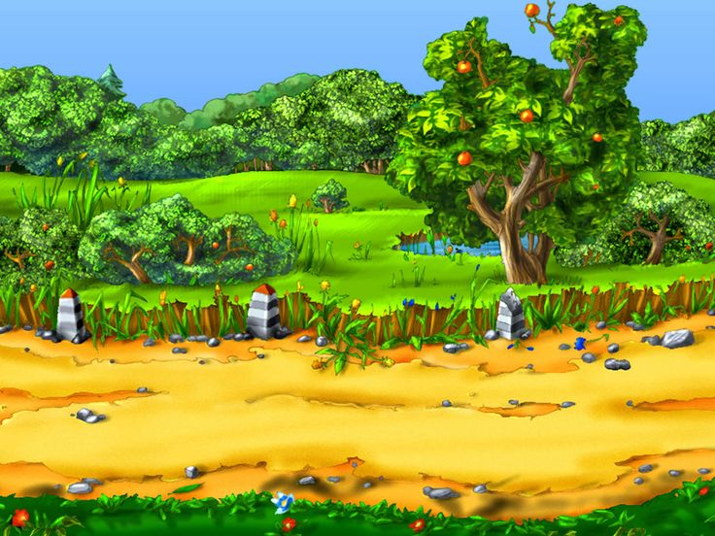



huỳnh huỵch
uya
uych
khúc khuỷu

Slide 4


Slide 5
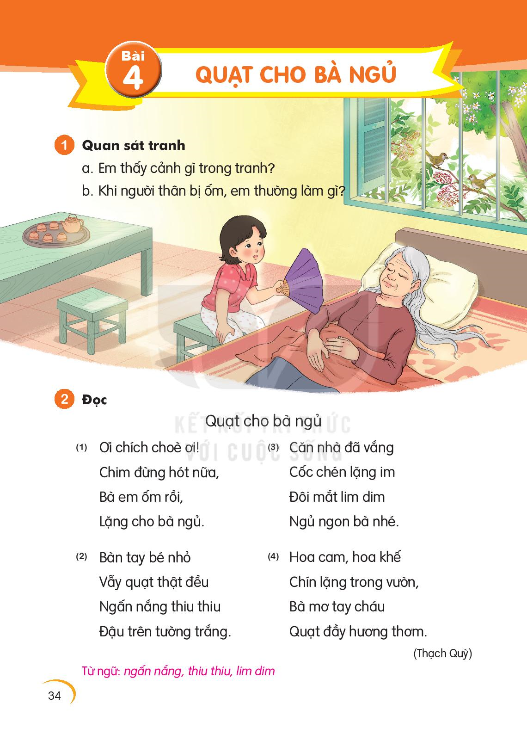
Thứ sáu ngày 29 tháng 01 năm 2021
Tiếng Việt
Bài 4: Quạt cho bà ngủ
1. Khởi động
Em bé đang chăm sóc bà bị ốm

Slide 6
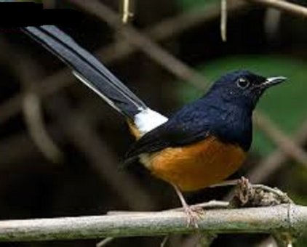
Thứ sáu ngày 29 tháng 01 năm 2021
Tiếng Việt
Bài 4: Quạt cho bà ngủ
2. Đọc
chích chòe
ngấn nắng
thiu thiu

Slide 8
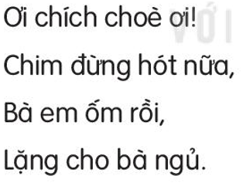
Thứ sáu ngày 29 tháng 01 năm 2021
Tiếng Việt
Bài 4: Quạt cho bà ngủ

Slide 10
Giải lao giữa tiết

Slide 11
L

Slide 12
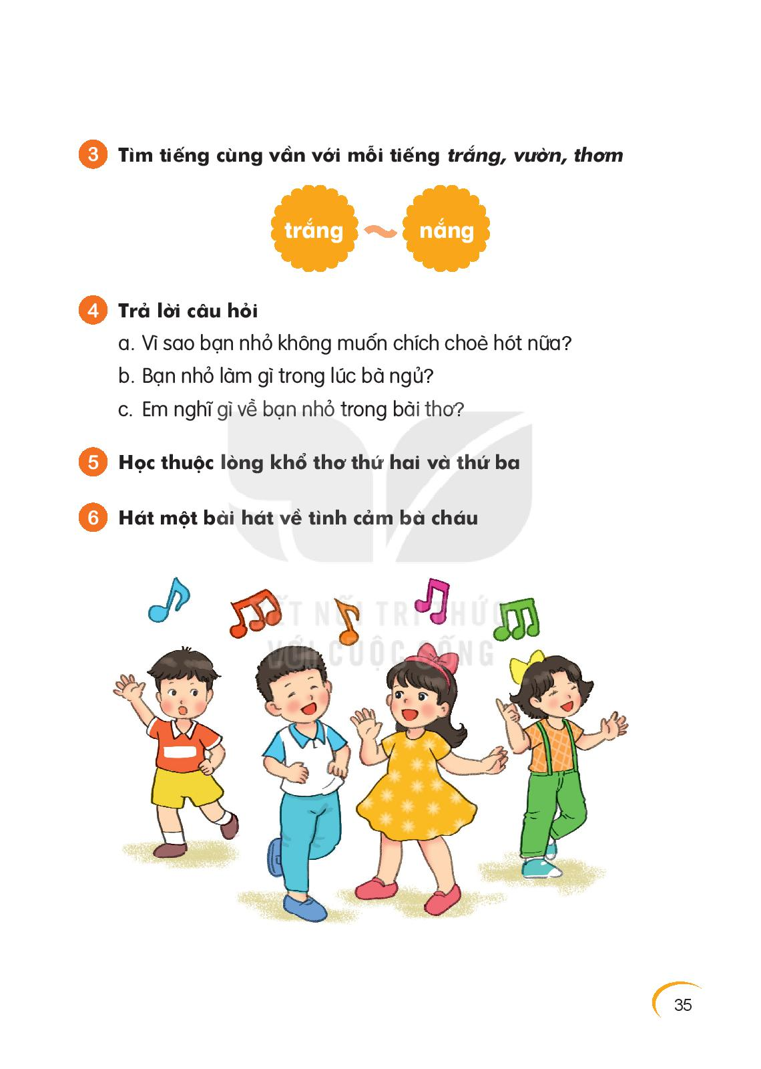
Thứ sáu ngày 29 tháng 01 năm 2021
Tiếng Việt
Bài 4: Quạt cho bà ngủ
rơm
thơm
lươn
vườn

Slide 13





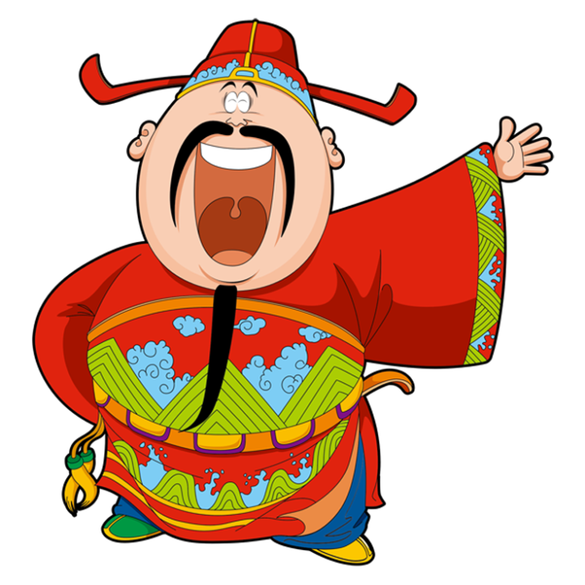
TRÒ CHƠI

Slide 14




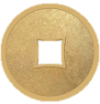







HOA MAI
HOA ĐÀO

Slide 15





CẢM ƠN THẦY CÔ
VÀ CÁC EM HỌC SINH
The end

